Slide 1


Slide 2
Tema 1: Desarrollo de Interfaces Controles (II)
Ciclo: Desarrollo de Aplicaciones Multiplataforma
Módulo: Desarrollo de Interfaces
David Forteza
Profesor/a del Área de Informàtica

Slide 3
Contenido de la Video clase:
Descripción de los principales controles disponibles (cont.)
Caja de Texto
Etiqueta
Botón
Caja Numérica
Selector de Fecha/Hora
Casilla de Verificación
Botón de Radio
Caja de Imagen
Caja Web
Barra de Progreso
Desplegable
Lista
Vista de Lista
Vista de Árbol
Panel
Panel de Flujo
Grupo
Panel Dividido
Panel con Solapas

Slide 4
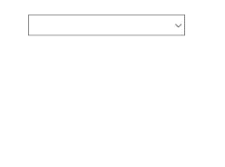
Desplegable (ComboBox)
Propiedades
Items (Colección)
SelectedItem (String)
SelectedIndex (int)
Permite elegir una única opción de una lista.
La lista de opciones es una colección de objetos String.
La lista se puede gestionar tanto en diseño como en ejecución
Eventos
SlectedIndexChanged

Slide 5
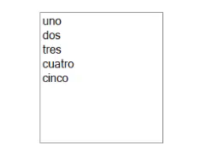
Lista (ListBox)
Propiedades
Items (Colección)
SelectedItems (String[])
SelectedIndices (int[])
SelectionMode [None, One, Multisimple, Multiextended ]
Permite elegir una, varias o ninguna de las opciones de una lista.
La lista de opciones es una colección de objetos String.
La lista se puede gestionar tanto en diseño como en ejecución
Eventos
SlectedIndexChanged

Slide 6
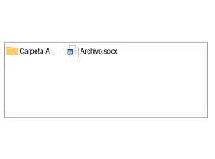
Vista de Lista (ListView)
Propiedades
Items (Colección)
SelectedItems (ListViewItem[])
SelectedIndices (int[])
Multiselect (bool)
View [List, Tile, LargeIcon, SmallIcon, Details ]
Permite elegir una, varias o ninguna de las opciones de una lista.
La lista de opciones es una colección de objetos ListViewItem.
La lista se puede gestionar tanto en diseño como en ejecución
Dispone de varios modos de vista
Permite el uso de iconos y múltiples informaciones de texto
Eventos
SlectedIndexChanged

Slide 7
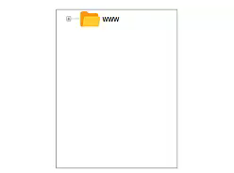
Vista de Arbol (TreeView)
Propiedades
Nodes (Colección)
SelectedNode (TreeNode)
Eventos
AfterSelect
AfterExpand
Permite elegir una de las opciones de una lista.
La lista de opciones es una colección jerárquica de objetos TreeNode.
La lista se puede gestionar tanto en diseño como en ejecución
La jerarquía se muestra en forma de árbol
Permite el uso de iconos distintos para los nodos seleccionados

Slide 8
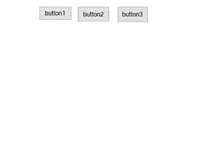
Panel (Panel)
Propiedades
-
Eventos
-
Permite agrupar controles.
Facilita las tareas de posicionado de los controles en la ventana.
Agiliza la activación y desactivación de múltiples controles en ejecución

Slide 9
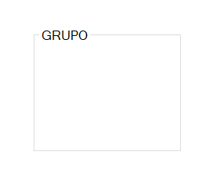
Grupo (GroupBox)
Propiedades
Text (String)
Eventos
-
Es idéntico a un panel pero tiene un rótulo de título.
El borde es visible en ejecución.

Slide 10
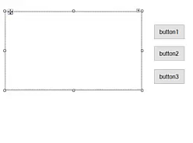
Panel de Flujo (FlowLayoutPanel)
Propiedades
-
Eventos
-
Se comporta igual que un panel.
Los controles se colocan de forma automática de izquierda a derecha y de arriba abajo.
Recoloca los controles cuando cambian sus dimensiones (Responsive).

Slide 11
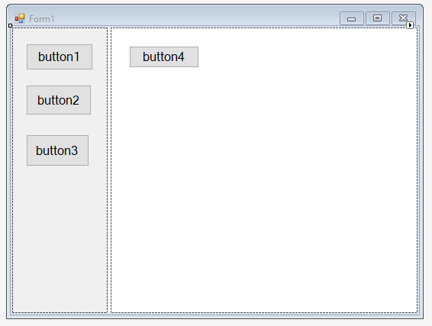
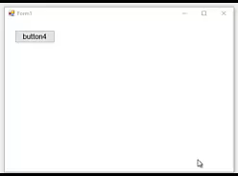
Panel Dividido (SplitPanel)
Propiedades
Panel1Collapsed (bool)
Panel2Collapsed (bool)
Eventos
-
Dispone de dos sub paneles.
Los sub paneles se pueden mostrar u ocultar de forma independiente.
Permite aprovechar mejor el espacio disponible de la ventana.

Slide 12
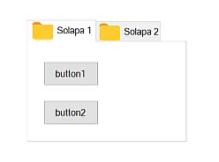
Panel con Solapas (TabControl)
Propiedades
TabPages (TabPage[])
Son varios paneles superpuestos.
Se pueden activar mediante solapas.
Los paneles son una colección de objetos TabPage
Las solapas pueden contener iconos.
Eventos
SlectedIndexChanged

